Slide 1
جامعة البصرة
كلية التربية للعلوم الصرفة
قسم الفيزياء
Laser Physics فيزياء الليــــزر
الدراسات الصباحية شعبة ب
الدراسات المسائية شعبة أ
الفصل الاول
المحاضرة رقم 1
أستاذ المادة
أ.د. حسن عبدالله سلطان

Slide 2
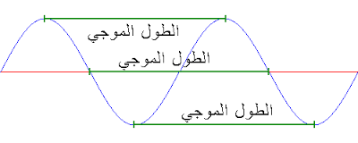
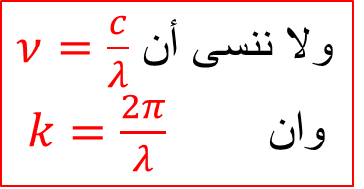
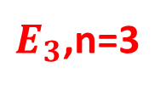
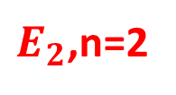
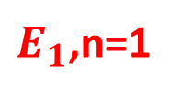
المحاضرة رقم (1)
فيزياء الليزر/ المرحلة الرابعة
د. حسن عبدالله
1-1 مفاهيم أساسية
λالطول الموجي: المسافة بين أقرب نقطتين بنفس الطور على الموجة ورمزه هو
ν التردد: عدد تذبذبات الموجة لوحدة الزمن ورمزه
$ν=\frac{c}{λ}$ولا ننسى أن
$k=\frac{2π}{λ}$ وان
طيف الذرة: الترددات او الاطوال الموجية المنبعثة أو الممتصة من قبل الذرة
$$hν_{2}=E_{3}−E_{2}$$
$E_{3}$,n=3
$E_{2}$,n=2
$$hν_{1}=E_{2}−E_{1}$$
$E_{1}$,n=1

Slide 3
المحاضرة رقم (1)
فيزياء الليزر/ المرحلة الرابعة
د. حسن عبدالله
$$hν_{1}=E_{2}−E_{1}$$
$ν_{1}={(E}_{2}−E_{1}$)/ $h$
طيف ذري
$$hν_{2}=E_{3}−E_{2}$$
$ν_{2}={(E}_{3}−E_{2}$)/ $h$
طيف ذري
$$ω=2πν and ℏ=h/2π$$
لاحظ ان
$∴ ℏ$ $ω$ =$\frac{h}{2π}.2πν=hν$

Slide 4
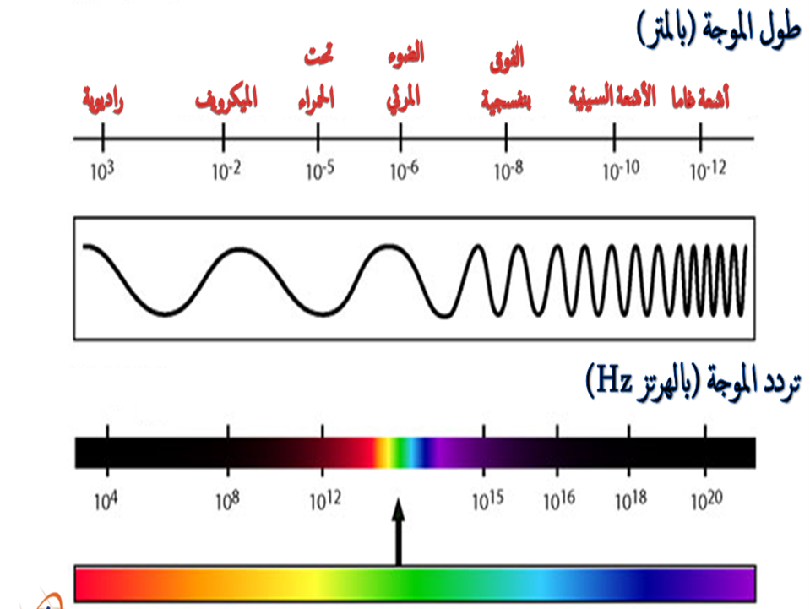
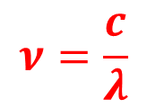
المحاضرة رقم (1)
فيزياء الليزر/ المرحلة الرابعة
د. حسن عبدالله
الطيف الكهرومغناطيسي
$$ν=\frac{c}{λ}$$

Slide 6
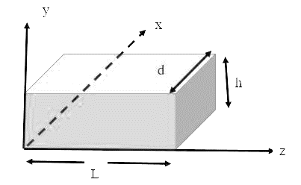
المحاضرة رقم (1)
فيزياء الليزر/ المرحلة الرابعة
د. حسن عبدالله
تجويف يمثل جسم اسود متوازي المستطيلات
حيث l وm و n اعداد صحيحة موجبة
وتمثل عدد العقد في المجال
الكهرومغناطيسي بالاتجاهات x و y و z
على التوالي.

Slide 7
بما ان $ω=Ck$
حجم الكرة
$$N_{ν}=2 \frac{\frac{1}{8}.\frac{4}{3}π(\frac{2πν}{C})^{3}}{(\frac{π}{d})(\frac{π}{h})(\frac{π}{L})}=\frac{8πν^{3}}{3C^{3}}V (7)$$
V حجم التجويف

